Slide 1
Общий курс железных дорог
Ростовский государственный университет путей сообщения
Кафедра «Управление эксплуатационной работой»
Раздел 3 «Локомотивы и локомотивное хозяйство»
Лекция 3.3 Тепловозы.
Автор: к.т.н., доцент Репешко Н.А.

Slide 2
Содержание темы
Лекция 1 Общие сведения о железнодорожном транспорте. Структура управления железнодорожным транспортом.
Лекция 2 Стрелочные переводы и стрелочные улицы, их назначение и устройство.
Лекция 3 Локомотивы и локомотивное хозяйство.
Лекция 3.1 Локомотивы и локомотивное хозяйство.
Лекция 3.2 Электровозы.
Лекция 3.3 Тепловозы.
Лекция 4 Вагоны и вагонное хозяйство.
Лекция 5 Раздельные пункты. Понятие о железнодорожных узлах.
Лекция 6 Автоматика и телемеханика и связь на железнодорожном транспорте.
Лекция 7 Габариты приближения строений на железнодорожном транспорте. Искусственные сооружения.
Лекция 8 Электроснабжение железных дорог. Организация перевозок и график движения поездов.

Slide 3
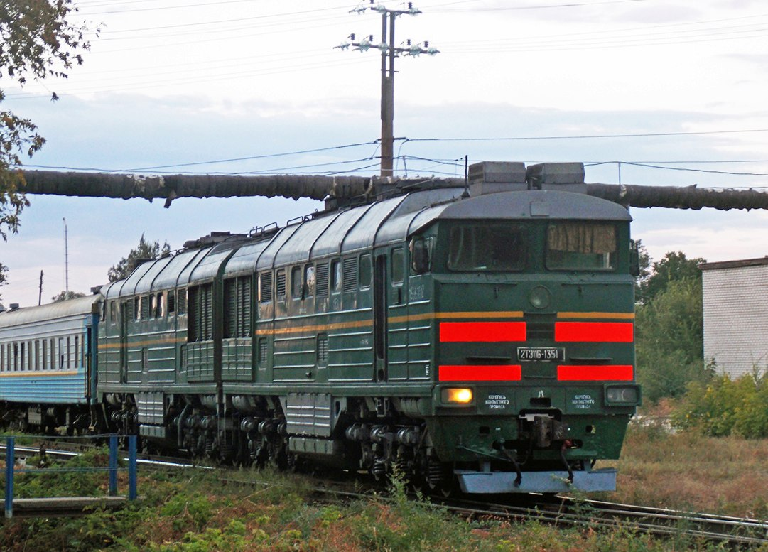
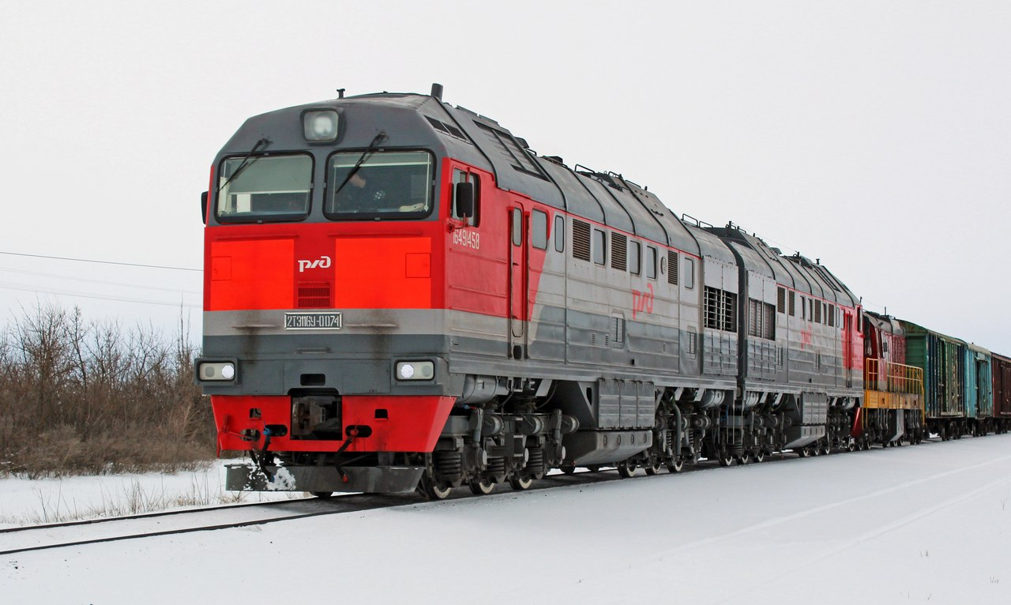
Понятие об их устройстве и особенностях
Тепловоз — автономный локомотив c двигателем внутреннего сгорания, чаще всего дизельным, энергия которого через силовую передачу (электрическую, гидравлическую, механическую) передаётся на колёсные пары.
Появившийся в 1924 году в СССР тепловоз стал как экономически выгодной заменой устаревшим низкоэффективным паровозам, так и дополнением появившимся в то же время электровозам, требующим
существенных дополнительных затрат на электрификацию пути и рентабельным поэтому на магистралях со сравнительно большим грузо-и пассажиропотоком.

Slide 4
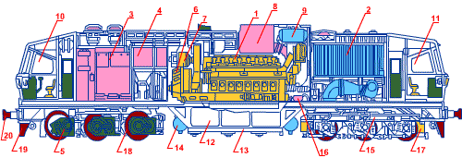
Понятие об их устройстве и особенностях
Тепловоз состоит из механической части, электрического и пневматического оборудования.
1-дизель
2-холодильная камера
3-высоковольтная камера
4-выпрямительная установка
5-тяговый электродвигатель
6-тяговый генератор
7-стартер-генератор
8-глушитель
9-бак для воды
10-передняя кабина машиниста
11-задняя кабина машиниста
12-аккумуляторная батарея
13-топливный бак
14-воздушный резервуар
15-тележка
16-топливный насос
17-бункер песочницы
18-колёсная пара
19-метельник
20-буфер

Slide 5
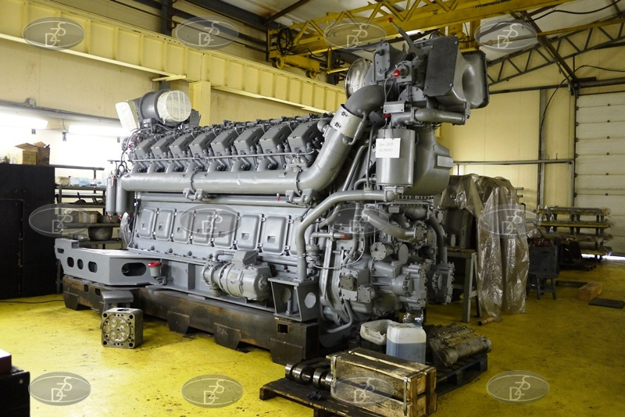
Понятие об их устройстве и особенностях
Первичным двигателем на тепловозе является дизель. Чтобы привести во вращение колесные пары тепловоза от вала дизеля, требуется специальная передача
Дизель типа Д49

Slide 6
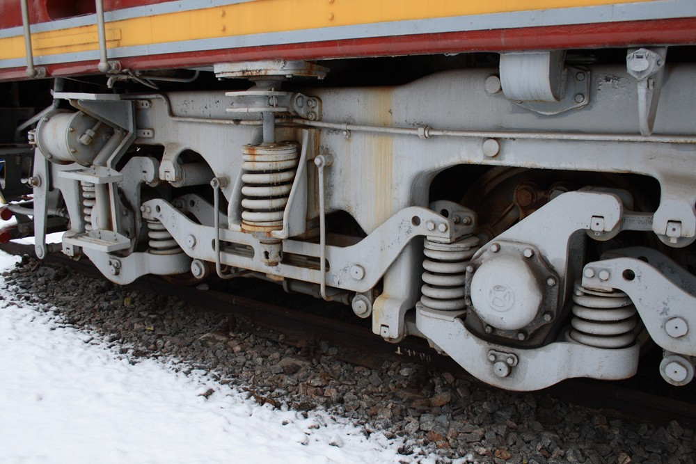
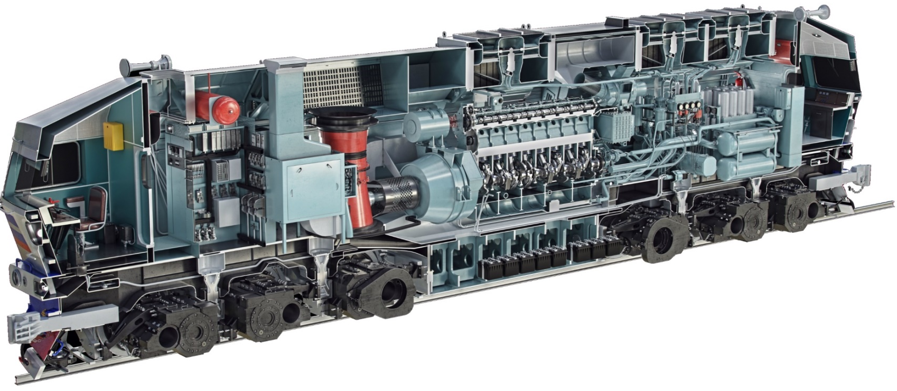
Понятие об их устройстве и особенностях
Экипажная часть состоит из: тележек с колёсными парами, буксами, рессорные подвешивание и кузов

Slide 7
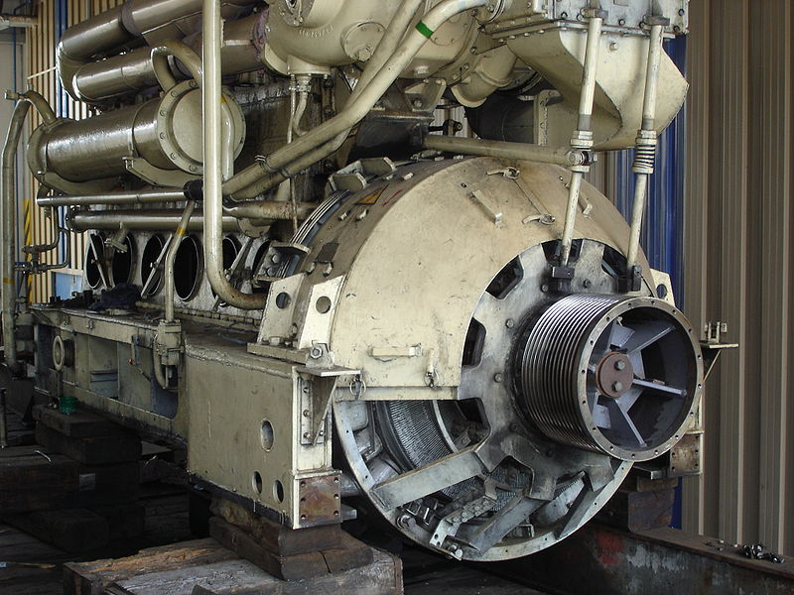
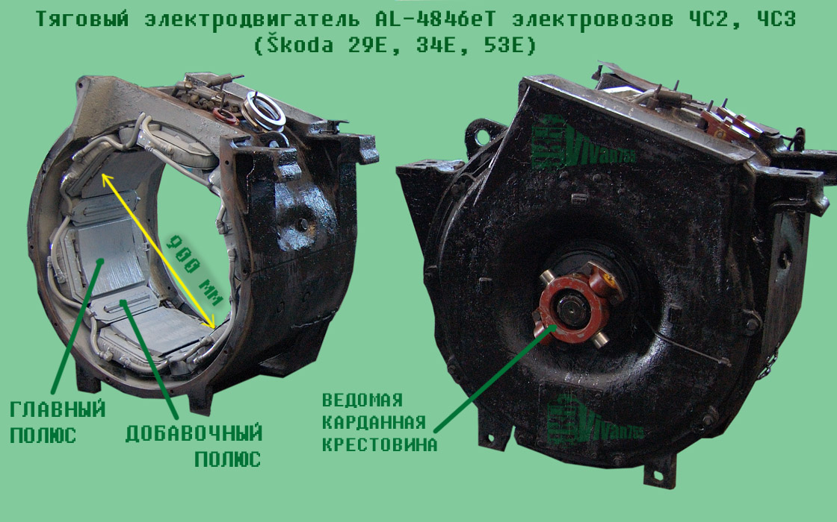
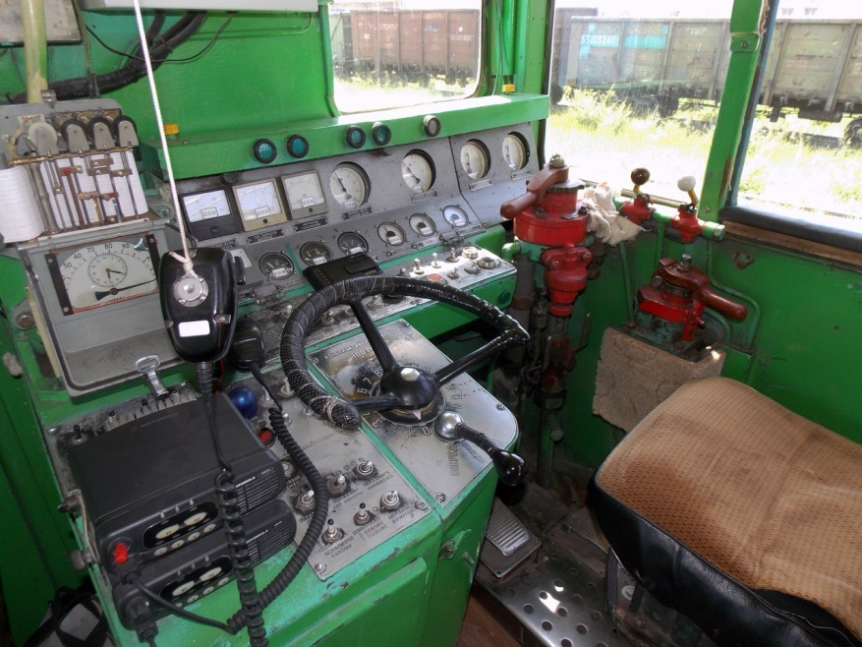
Понятие об их устройстве и особенностях
Электрическая часть состоит из: тягового генератора, тягового электродвигателя и аппарата управления

Slide 8
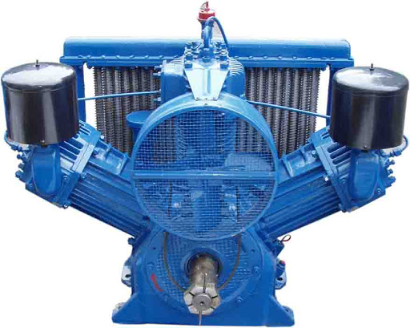
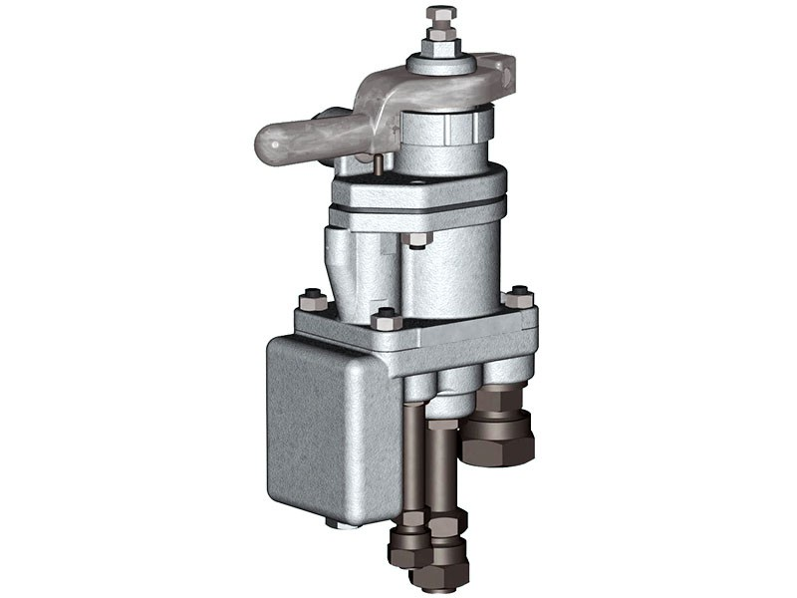
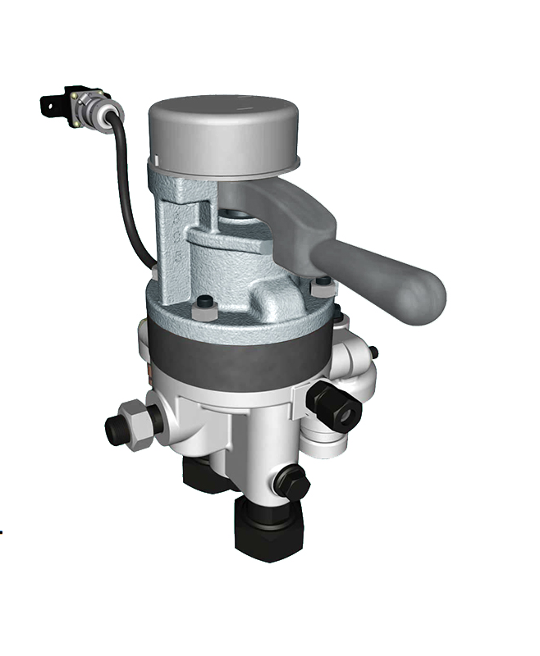
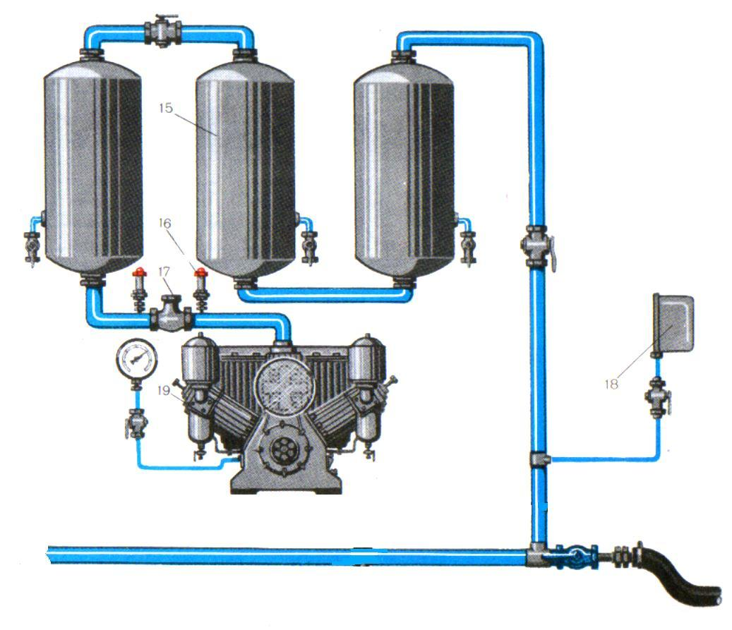
Понятие об их устройстве и особенностях
Пневматическая часть тепловоза состоит из компрессорной установки, резервуаров, трубопроводов, пневматических приводов аппаратов

Slide 9
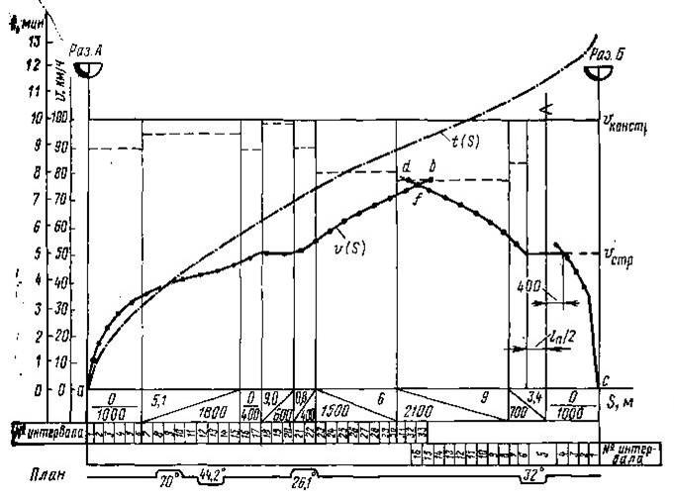
Общие сведения о силе тяги локомотива и тяговых расчетах
Общие сведения о силе тяги локомотива и тяговых расчетах
Тяговые расчёты — прикладная часть теории тяги поездов, в которой рассматриваются условия движения поезда и решаются задачи, связанные с определением сил, действующих на поезд, и законов движения поезда под воздействием этих сил.
Упрощения, используемые при расчетах: поезд принимается за материальную точку, условно располагаемую в середине поезда, ж/д путь в плане считается состоящим из прямых участков и дуг окружностей постоянного радиуса, длина переходных кривых включается в общую длину криволинейного участка.
Продольный профиль железнодорожного пути считается состоящим из прямолинейных отрезков, расположенных либо горизонтально, либо под углом к горизонту.
Основные действия: Спрямление профиля пути и определение расчетного скоростного подъема и наибольшего спуска, расчет массы состава, проверка массы состава на трогание с места и по длине приемо-отправочных путей.
Графическое изображение зависимости скорости движения поезда υ(S) и времени хода t(S) от пройденного пути S

Slide 10
Тяговые расчеты
Понятие об их устройстве и особенностях
Cилы, действующие на поезд:
Сила тяги локомотива в зависимости от скорости определяется по тяговым характеристикам, которые строятся в соответствии с характеристиками тяговых двигателей, при эксплуатационных испытаниях. Сила тяги локомотива не может превосходить силы сцепления ведущих колёс локомотива с рельсами.
$$F_{k}≤P_{ψ}$$
(F_{K} — сила тяги; P — «сцепной» вес локомотива; ψ — коэффициент сцепления.)
Сопротивлением движению поезда называют силу, приложенную в точках касания колёс с рельсами, на преодоление которой затрачивается такая же работа, как на преодоление всех неуправляемых сил, препятствующих движению. Основным сопротивлением называют силы, препятствующие движению подвижного состава по прямому горизонтальному пути на открытой местности при нормальных метеоусловиях с любой допустимой скоростью. Основное сопротивление складывается из: $ω=\frac{W}{P+Q}$
сопротивления от трения в буксовых подшипниках; ω - удельное сопротивление;
сопротивление от трения качения колёс по рельсам; W - полное сопротивление, Н;
сопротивление от трения скольжения колёс по рельсам; Р - вес локомотива, кН;
потеря энергии на стыках и неровностях пути; Q - вес вагонов поезда, кН.
сопротивления воздушной среды;
Тормозная сила поезда определяется как сумма произведений действительных сил нажатия тормозных колодок К на действительные коэффициенты трения колодок φ_{K.}
$$B_{T}=1000\sum{Kφ_{k}}$$

Slide 11
Материал взят из свободных информационно-справочных источников:
Железные дороги. Общий курс: Учебник /Ефименко Ю.И., Ковалев В.И., Логинов С.И.; Под ред. Ефименко Ю.И., - 6-е изд., перераб. и доп. - М.:УМЦ ЖДТ, 2014. - 503 с.
Медведева, И.И. Общий курс железных дорог : учеб. пособие /И.И. Медведева. – Москва: ФГБУ ДПО «Учебно-методический центр по образованию на железнодорожном транспорте», 2019. – 206 c. – ISBN 978-5-907055-93-3.
Ермакова, Т.А. Технология перевозочного процесса: учеб. пособие /Т.А. Ермакова. – Москва: ФГБУ ДПО «Учебно-методический центр по образованию на железнодорожном транспорте», 2019. – 334 c. – ISBN 978-5-907055-48-3
Логинова, Е.Ю. Электрическое оборудование локомотивов : учебник / Е.Ю. Логинова. – Москва : ФГБОУ «Учебно-методический центр по образованию на железнодорожном транспорте», 2014. – 576 c. – ISBN 978-5-89035-718-2
Грачев, В.В. Схемы электрических цепей тепловозов ТЭП70, 2ТЭ116: учебное иллюстрированное пособие /В.В. Грачев [и др.] . – Москва: Издательство "Маршрут", 2006. – 137 c. – ISBN 5-89035-254-7
Интернет - ресурсы

